Slide 1
Modelo de gestión para mitigar el impacto económico de los desechos de componentes sanguíneos en el Hospital Pediátrico Baca Ortiz.
Leandro Fabricio Saltos Cuadros

Slide 2
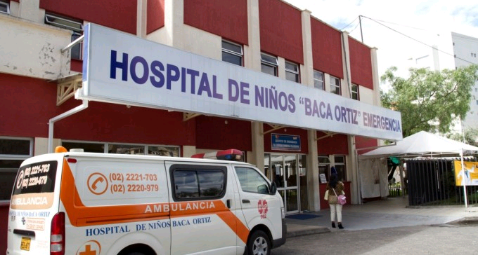
Reseña Histórica:
Esposos Héctor Baca Miranda y Dolores Ortiz.
1912, Cabildo Eclesiástico de Quito.
1923 falleció Dolores Ortiz de Baca.
1924 Junta Administrativa del Hospital Baca Ortiz.
1927 la posesión legal de los bienes de los esposos Baca Ortiz.
14 de julio de 1948 se inauguró El Hospital Pediátrico Baca Ortiz.

Slide 3
HOSPITAL PEDIÁTRICO BACA ORTIZ.
MISIÓN
VISIÓN
El Hospital Pediátrico Baca Ortiz debe ser un centro docente de especialidades y subespecialidades pediátricas de referencia nacional, por la excelencia académica y humanística de sus profesionales, empleados y trabajadores, con tecnología de punta, alta calidad y calidez en la prestación de sus servicios; con principios de solidaridad, equidad y pertenencia social.
Es una institución de carácter público sin fines de lucro, dedicado a la atención integral de la salud de la niñez ecuatoriana, que brinda servicios médicos de especialidad y subespecialidad con tecnología de punta y personal altamente profesional totalmente comprometidos con la atención a menores.

Slide 4
METODO DE INVESTIGACION

Slide 5
COMPOSICIÓN DE LA SANGRE

Slide 6
PROVEEDOR DE HEMOCOMPONENTES PARA LA RED PUBLICA DE SALUD

Slide 7
SERVICIO DE MEDICINA TRANSFUSIONAL DEL HOSPITAL PEDIATRICO BACA ORTIZ
Desde su creación en mayo del 2011, el Servicio de Medicina Transfusional se ha convertido en uno de los servicios de mayor importancia dentro del Hospital Pediátrico Baca Ortiz.
Su función de centro de acopio, almacenaje y posterior distribución de los hemocomponentes lo hacen indispensable.
Ha logrado mantener un estándar de calidad muy aceptable desde su creación.
Ha sido reconocido al interior del Hospital Pediátrico Baca Ortiz por cumplir con las normas impuestas por organismos internacionales para ser acreditado con un Servicio de Medicina Transfusional.

Slide 8
COMPONENTES SANGUINEOS INGRESADOS EN EL SMT-HPBO POR AÑO.

Slide 9
TOTAL DE UNIDADES TRANSFUNDIDAS A PACIENTES POR AÑO

Slide 10
UNIDADES PREPARADAS Y DESPACHADAS: CONCENTRADO DE GLÓBULOS ROJOS

Slide 11
TOTAL DE UNIDADES DESCARTADAS EN EL SMT POR AÑO

Slide 12
TOTAL DE DESCARTES Y PORCENTPOR AÑO DE CONCENTRADOS PLAQUETARIOS

Slide 13
IMPACTO ECONOMICO
Costo de hemocomponentes por año.
Hemocomponentes con mayor descarte
VALOR DE PRODUCTO:G | $ 80 USD
AÑO | 2012 | 2013 | 2014 | TOTAL
CONCENTRADO PLAQUETARIO | $ 41.120,00 | $ 45.040,00 | $ 62.560,00 | $ 148.720,00
PLASMA FRESCO CONGELADO | $ 13.120,00 | $ 11.600,00 | $ 12.480,00 | $ 37.200,00
SUMAN | $ 54.240,00 | $ 56.640,00 | $ 75.040,00 | $ 185.920,00
AÑO | 2012 | 2013 | 2014 | TOTAL
CANTIDAD DE UNID | 812 | 859 | 1.138 | 2.809
unid * valor producto | 64.960 | 68.720 | 91.040 | 224.720

Slide 14
PRUEBAS INMUNOHEMATOLOGICAS REALIZADAS EN EL SERVICO DE MEDICINA TRANSFUSIONAL DEL HOSPITAL PEDIATRICO BACA ORTIZ

Slide 15
COMPONENTES PROCESADOS EN EL SERVICIO DE MEDICINA TRANSFUSIONAL DEL HOSPITAL PEDIATRICO BACA ORTIZ

Slide 16
PRINCIPALES SERVICIOS CONSUMIDORES DE HEMOCOMPONENTES

Slide 17
COMPONENTES MÁS UTILIZADOS

Slide 18
PROPUESTA DE MEJORA DE PROCESO PARA EL SERVICIO DE MEDICINA TRANSFUSIONAL DEL HOSPITAL PEDIATRICO BACA ORTIZ

Slide 19
ESTIMACION DEL PROCENTAJE DE REDUCCION DE LOS DESECHOS DE HEMCOMPONENTES EN EL SERVICIO DE MEDICINA TRANSFUSIONAL DEL HPBO.

Slide 21
CONCLUSIONES
No se cuenta con un modelo de gestión.
La gestión práctica es deficiente.
No existe un enfoque hacia la necesidad real.
Desconocimiento por parte médica.
No existe un sistema informático en red.
El Estado Ecuatoriano no cuenta con un centro de acopio (Hemocentro).

Slide 22
RECOMENDACIONES
Implementar el Modelo de Gestión propuesto.
Realizar la socialización del Modelo de Gestión propuesto.
Capacitar al personal médico del Hospital Pediátrico Baca Ortiz.
Monitorear y controlar mediante indicadores con su respectiva meta establecida.
Retroalimentar a los servicios intrahospitalarios sobre los resultados y avances.
Comunicación permanente con los servicios consumidores.
El cumplimiento estricto de los procedimientos del sistema de gestión de calidad que el Hospital mantiene.

Slide 23
GRACIAS
“Somos lo que hacemos el día a día, de modo que la excelencia no es un acto, sino un habito”
Aristóteles

